Slide 1
1. Psychické procesy – pocit, vnem, predstava

Slide 2
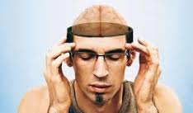
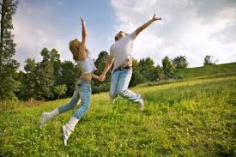
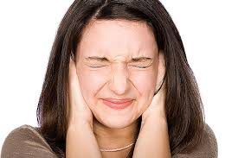
2. Psychický (duševný) život človeka
Tvoria ho: a, psychické procesy
umožňujú nám poznávať seba a svet okolo nás.
1.pocit (šťastia) 2.vnem (hluk)

Slide 3
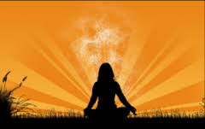
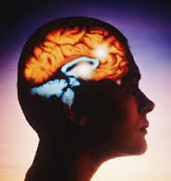

3. Psychický (duševný) život človeka
psychické procesy: niečo čo sa vyvíja a mení
3.predstava 4.pamäť 5.myslenie

Slide 4
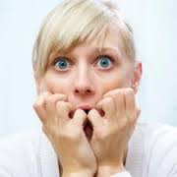


4. Psychický (duševný) život človeka
Tvoria ho b, psychické stavy:
sú to momentálne stavy, ktoré ovplyvňujú našu činnosť (napr. tréma, nadšenie, únava)
tréma nadšenie únava

Slide 5




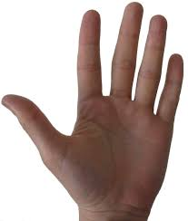
5. Základy poznania - pocit
Sú to pocity, vnemy, predstavy.
Pocit: je najzákladnejšia informácia
o skutočnosti, ktorú nám prinášajú naše zmysly – zrak, čuch, chuť, sluch, hmat.

Slide 6
6. Základy poznania – vnem, predstava a fantázia
Vnem - je výsledok vnímania, odraz skutočnosti spracovaný mozgom.
Súhrn viacerých pocitov.
Pocit: ústa cítia sladkú chuť, ruky hmatajú okrúhly tvar a oči vidia červenú farbu Výsledok je vnem: jablko
Predstava - vzniká bez priameho pôsobenia podnetu, na základe minulej skúsenosti. Mám skúsenosť so školou. Tak si ju viem premietnuť v hlave. Mám skúsenosť so psom, tak si ho viem predstaviť.
Fantázia - predstavujem si niečo, čo som ešte nezažil a nemá to reálnu podobu. Predstavujem si lietajúceho koňa. Nikde som to nevidel a viem že taký neexistuje. To je fantázia

